Slide 1

Фазовые перестройки одной двумерной динамической системы с импульсным воздействием
Научный руководитель
д. ф.-м. н., профессор
Глызин С.Д.
Студент группы ИВТ-51-СО
Ивановский Леонид

Slide 2
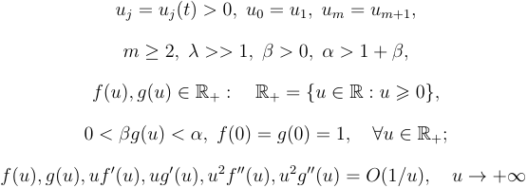
Исследуемая динамическая система

Slide 3
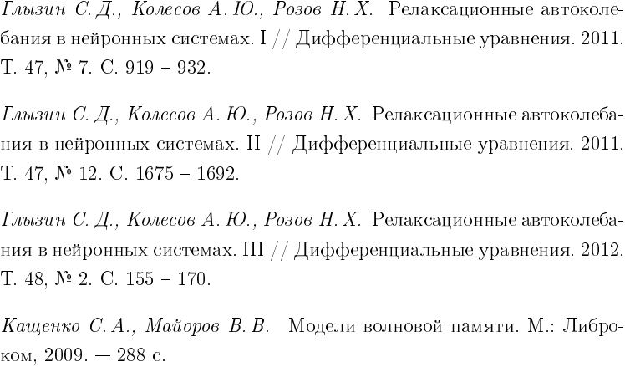

Slide 4


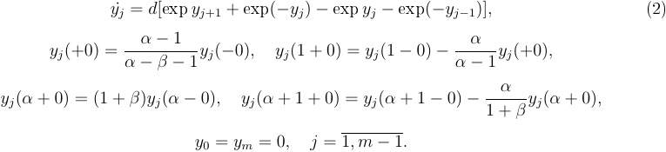
Исследуемая динамическая система

Slide 5
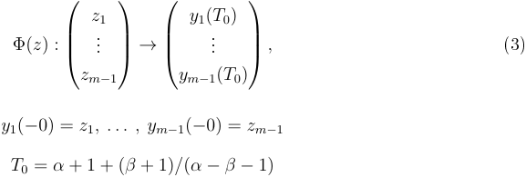
Модельное отображение

Slide 6






Метод исследования: программная часть

Slide 7
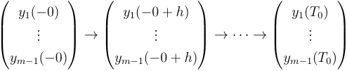
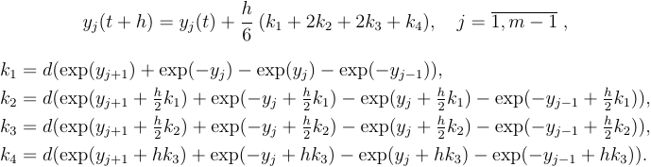
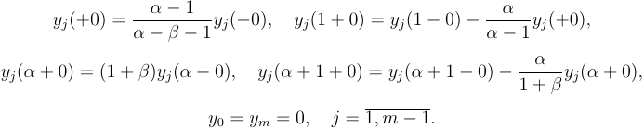
Метод исследования: алгоритмическая часть

Slide 8
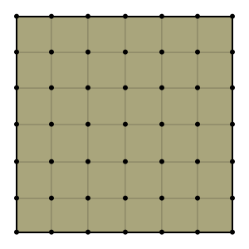
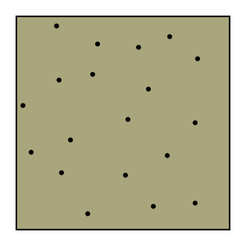
Способы генерации начальных точек
GENERATE_GRID
GENERATE_RANDOM
FROM_FILE

Slide 9
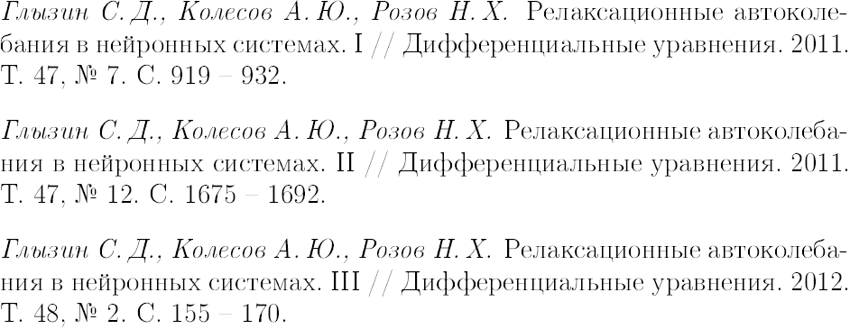

Slide 10
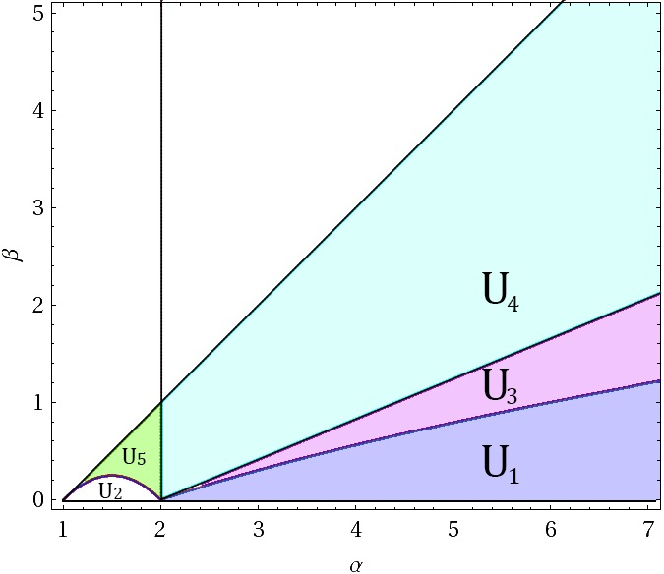

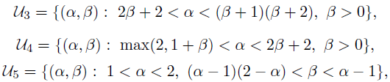
Области изменения параметров

Slide 11
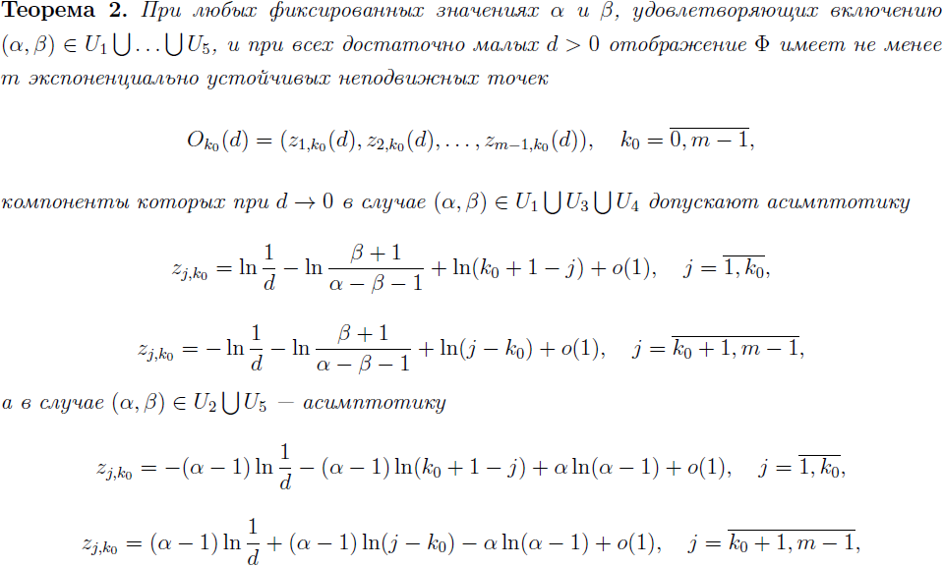

Slide 12
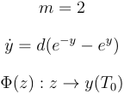
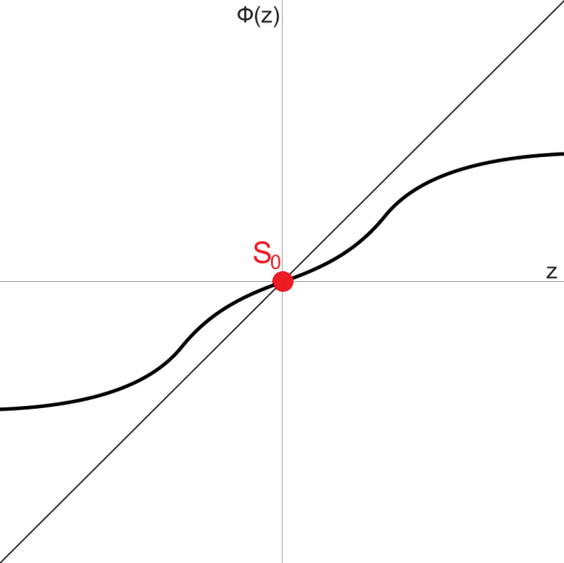
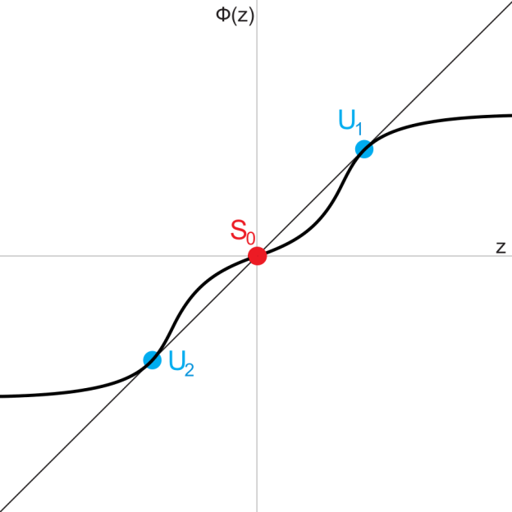
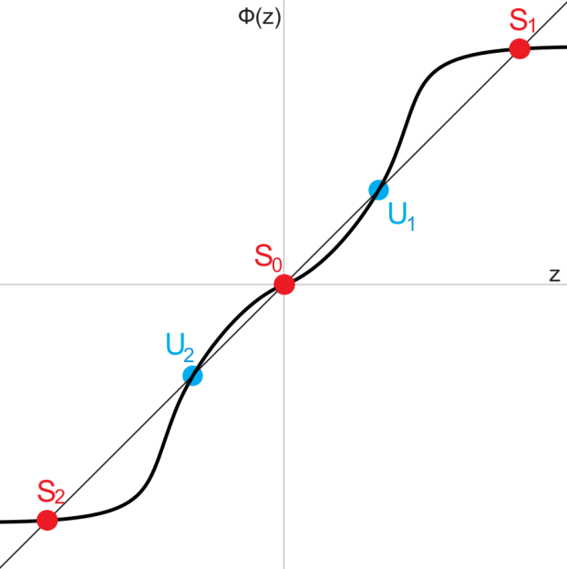
Результаты исследования: одномерный случай
d=0.05
d=0.0435
d=0.03
α= 1.1, β=0.05

Slide 13
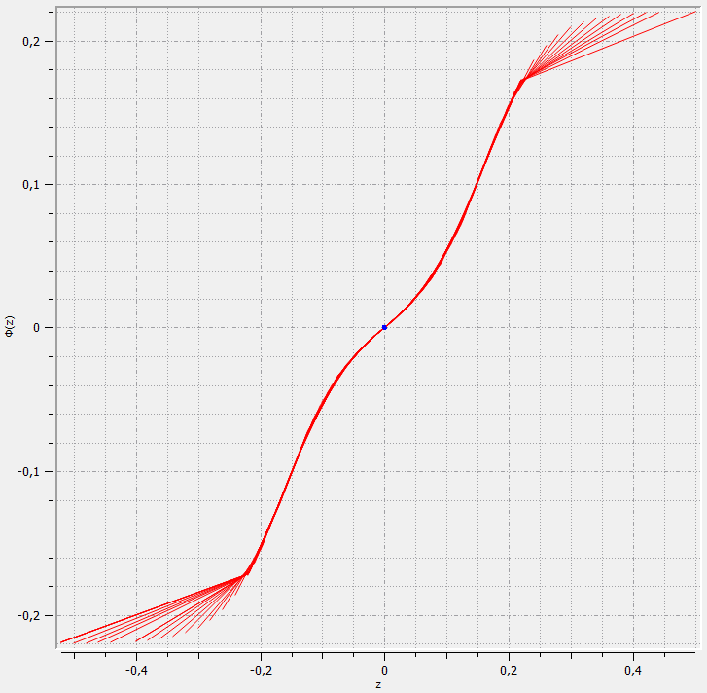
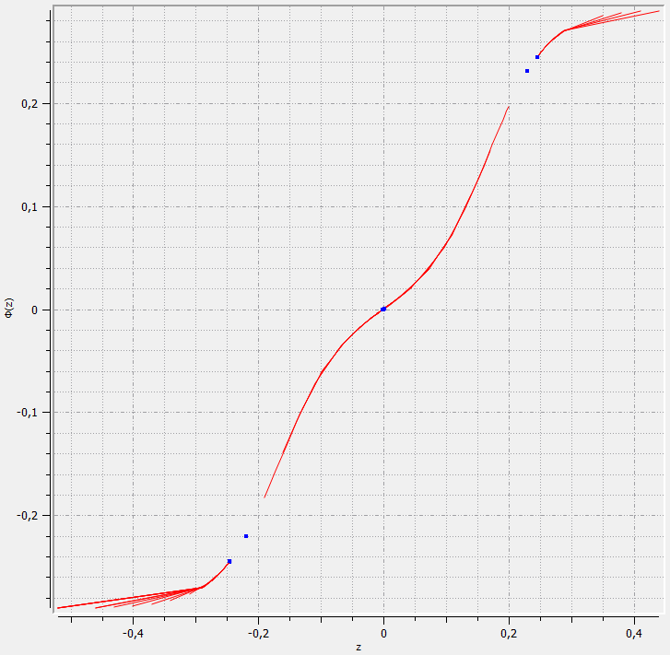
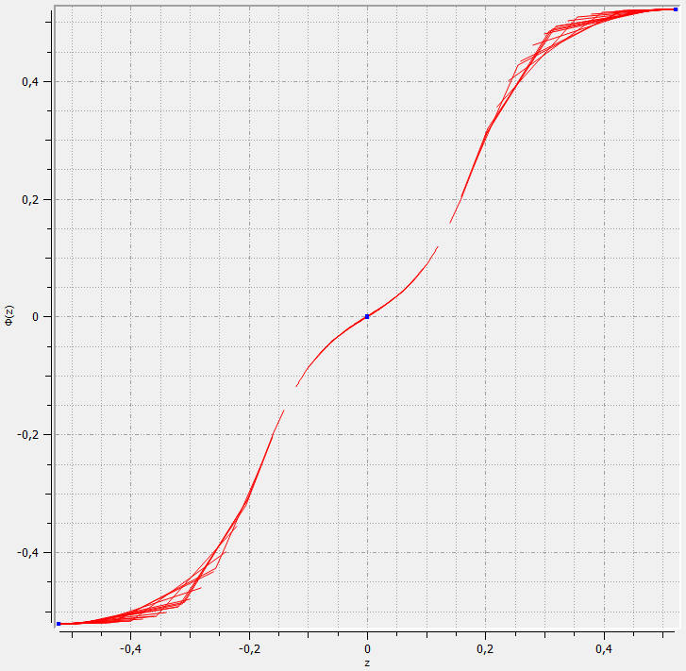
Скриншоты программы для одномерного случая
d=0.05
d=0.0435
d=0.03
α= 1.1, β=0.05

Slide 14
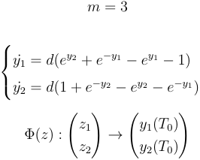
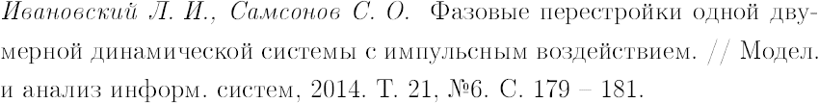
Двумерный случай

Slide 15
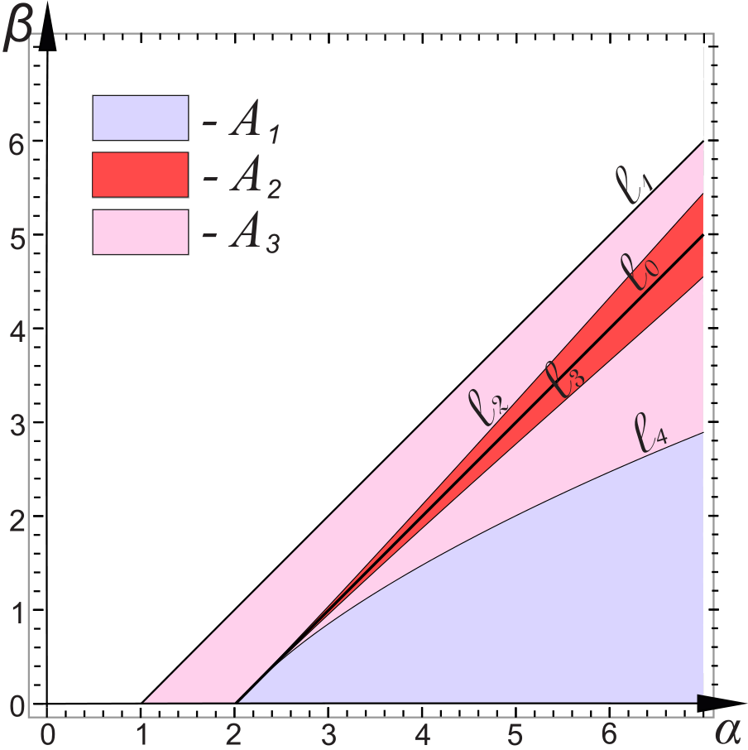
Области с одинаковыми сценариями
фазовых перестроек

Slide 16
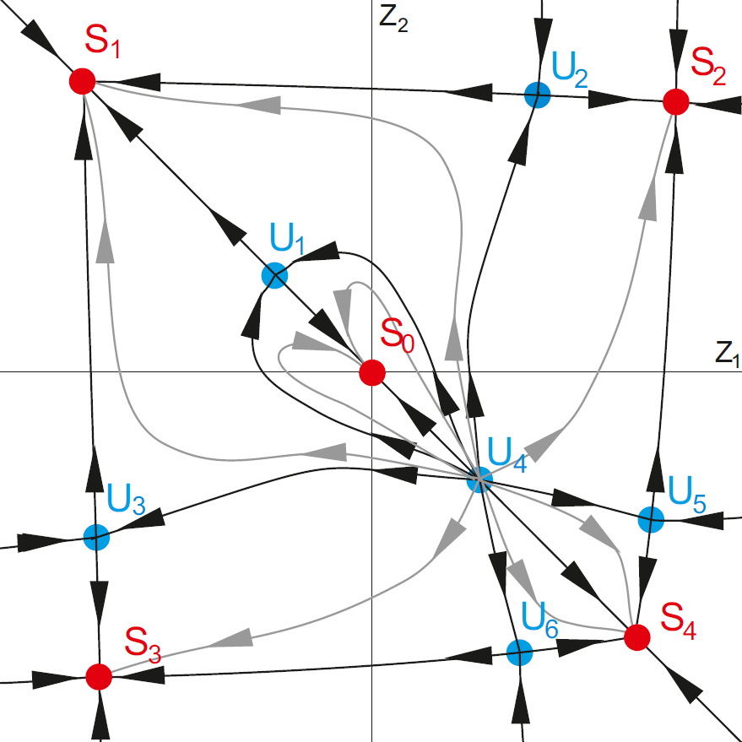
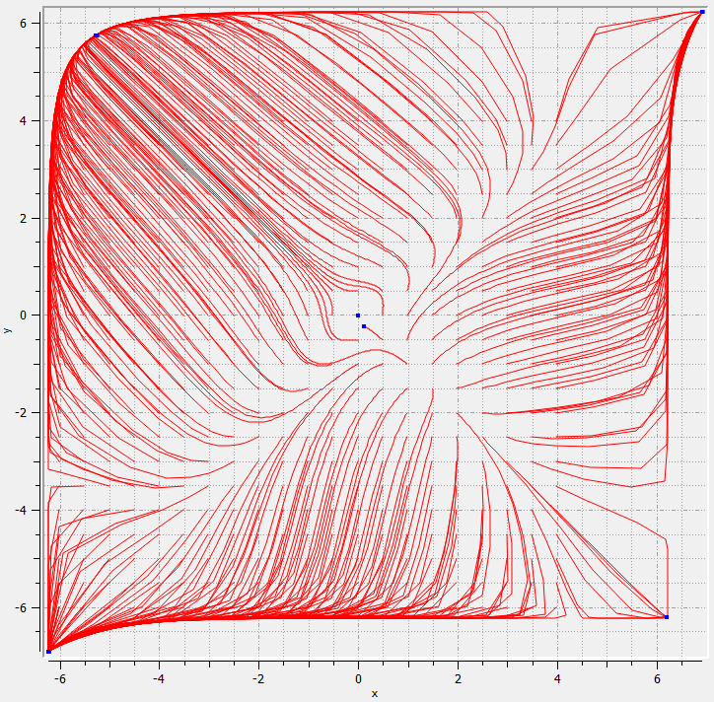
Результаты исследования: двумерный случай, 5 устойчивых неподвижных точек
α= 5.0, β=0.4, d=0.005

Slide 17
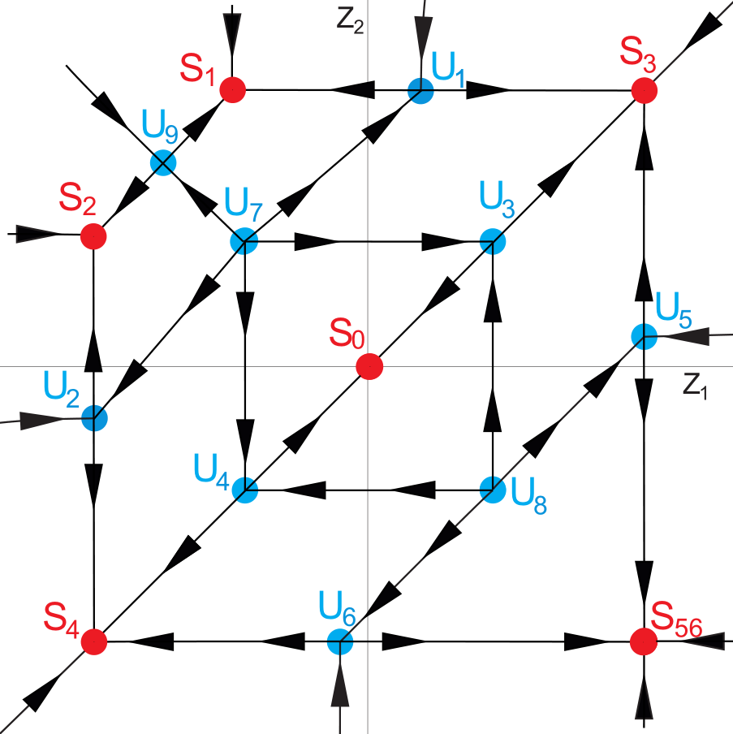
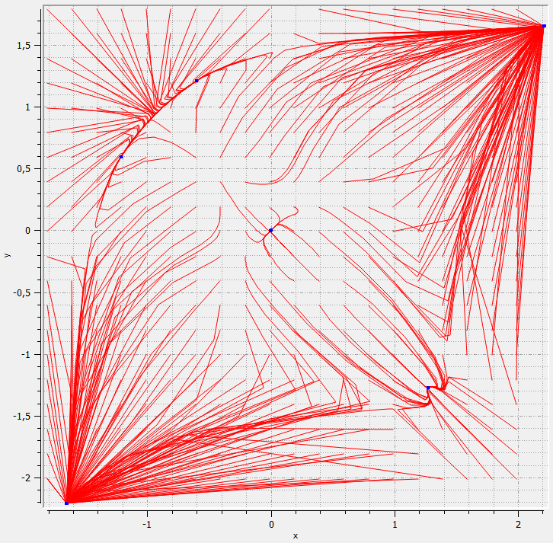
Результаты исследования: двумерный случай, 6 устойчивых неподвижных точек
α= 4.0, β=2.3, d=0.045

Slide 18
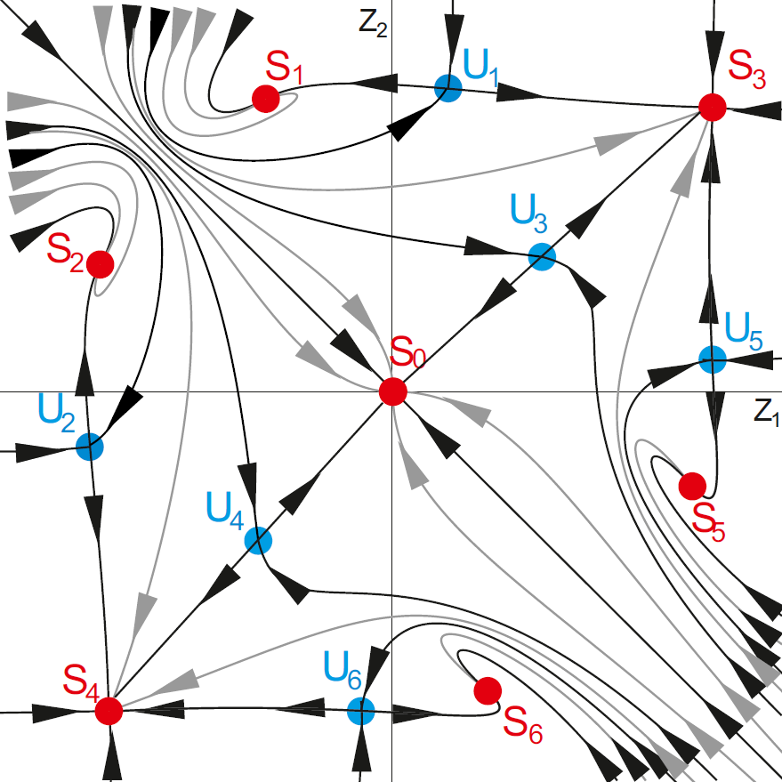
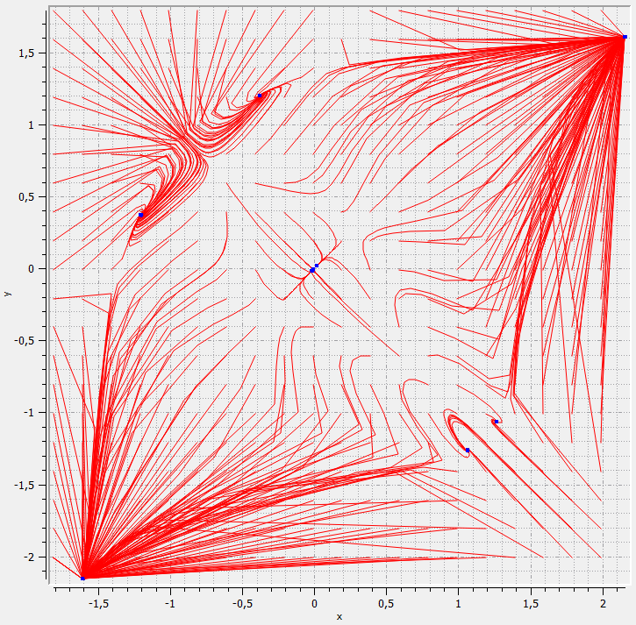
Результаты исследования: двумерный случай, 7 устойчивых неподвижных точек
α = 5.0, β = 3.0, d = 0.055

Slide 19
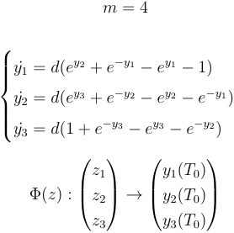
Трехмерный случай

Slide 20
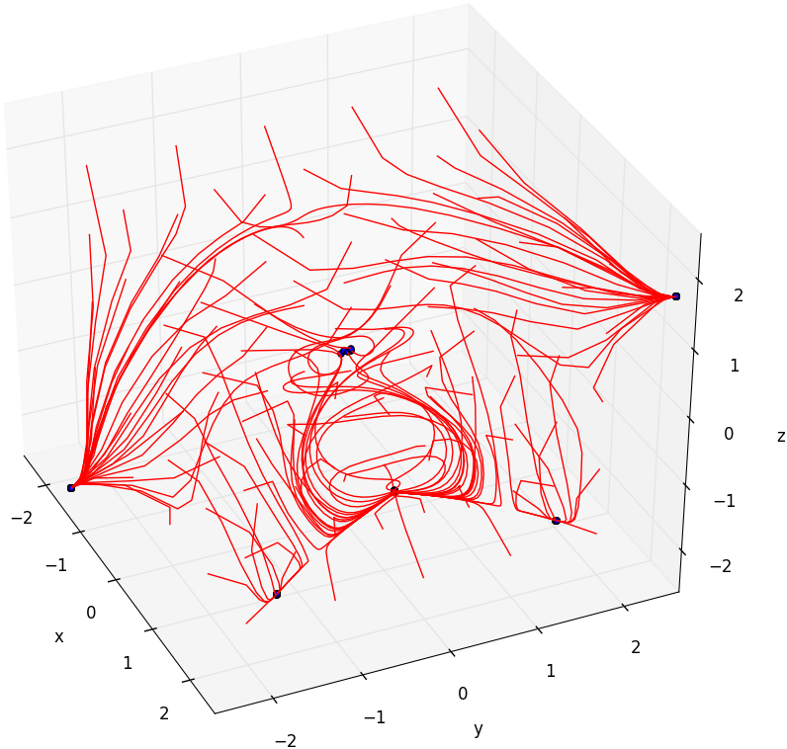
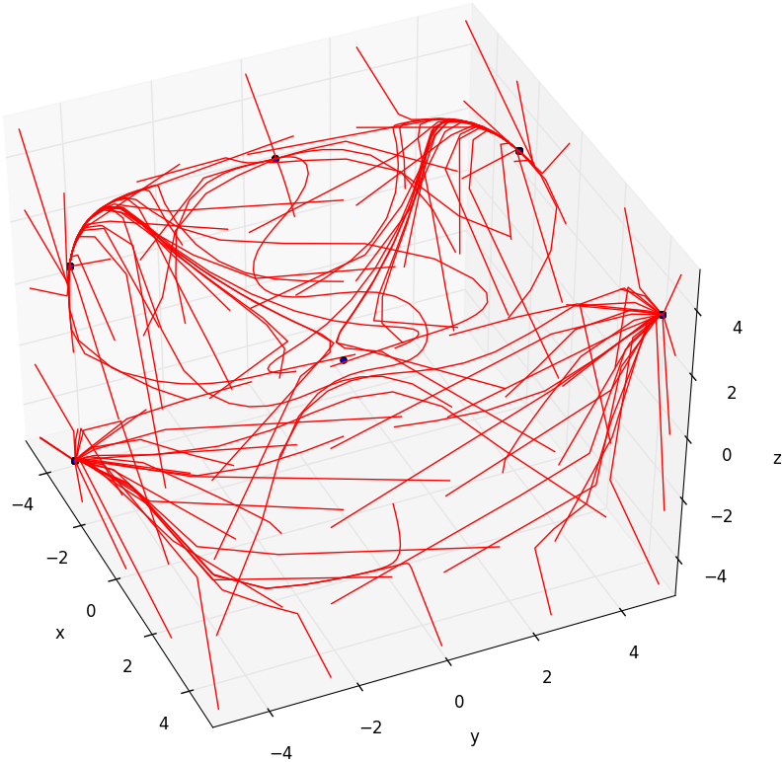
Результаты исследования: трехмерный случай
α=1.5, β=0.1, d=0.05
α=5.0, β=0.4, d=0.05

Slide 21
Спасибо за внимание!

